Slide 1
设计模式
主讲：张春祥

Slide 2
模式
模式描述了一个在我们的环境中不断出现的问题，然后描述了该问题的解决方案的核心。通过这种方式，你可以无数次地使用那些已有的解决方案，无需在重复相同的工作。
----《建筑的永恒之道》Alexander
模式其实就是解决某一类问题的方法论。
把解决某类问题的方法总结归纳到理论高度，那就是模式。
模式对问题的描述以及对问题的解答应具有高度的抽象性和代表性。
模式是对现实生活某类现象的共同特质的高度抽象，描述了事务或者现象的规律，这种规律以及解决方法对于类似的现象同样有用。

Slide 3
软件的设计模式
指在软件设计和开发过程中，不断总结出来的，反应了某一类设计问题的解决方案。
模式是一种指导，在一个良好的指导下，有助于你完成任务，有助于你作出一个优良的设计方案，达到事半功倍的效果。而且会得到解决问题的最佳办法 。
设计模式使人们可以更加简单方便地复用成功的设计和体系结构。
设计模式帮助你从别人的成功经验而不是你自己的失败那里学到更多东西；------- Mark Johnson
设计模式提供了一种共享经验的方式，可以使团体受益和避免不断的重复发明。

Slide 4
模式概要
模式只是武功套路。其实真正的内功心法是：
针对接口编程
优先使用对象组合，而不是类继承
找到并封装变化点

Slide 5
设计原则
面向接口编程的原则
    面向接口编程，而不是面向实现编程。
可变性封装的原则
    在设计时应当考虑系统中什么可能会发生变化，或者什么特性具备多变的特征。这种变化不应该散落在代码中的各个角落，而是应该被适当的封装起来，以便于维护以及扩展；
开－闭原则
    软件中的实体（包括类，模块，函数等等）应当是可扩展的（开），而不应被修改（闭）。
里氏替换原则
    父类的方法都要在子类中实现或者重写。
    不允许子类出现父类所没有定义的方法。
依赖倒转原则
    高层模块不应该依赖于低层模块。二者都应该依赖于抽象。
    抽象不应该依赖于细节。细节应该依赖于抽象。

Slide 6
设计原则
组合/聚合复用原则
    尽量使用组合/聚合、尽量不使用继承
    在一个新的对象里面使用一些已有的对象，使之成为新对象的一部分；新的对象通过向这些对象的委派达到复用这些对象的目的
接口隔离原则
    避免接口污染；
    恰当的划分角色和接口；
    从一个客户类的角度来讲：一个类对另外一个类的依赖性应当是建立在最小的接口上的
    使用多个专门的接口比使用单一的总接口要好
所有设计原则的目标都是为了使软件：降低耦合,增强灵活性。

Slide 7
模式分类
创建模式(Creational Pattern)
AbstractFactory;Builder;FactoryMethod;Prototype;Singleton
结构模式(Structural Pattern)
Adapter.4Class;adapter.4Object;Bridge;Composite.s;Composite.t;Decorator;Façade;Flyweight;Proxy
行为模式(Behavioral Pattern)
ChainOfResponsibility;Command;Interpreter;Iterator;Mediator;Memento;Observer;Strategy;State;TemplateMethod;Visitor

Slide 8
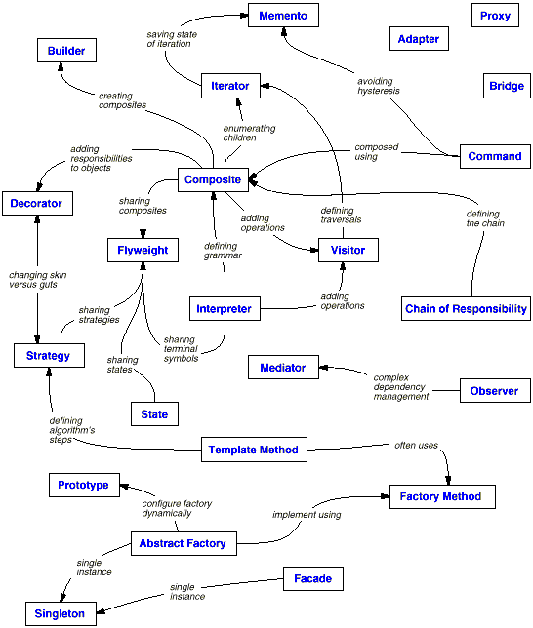

Slide 9
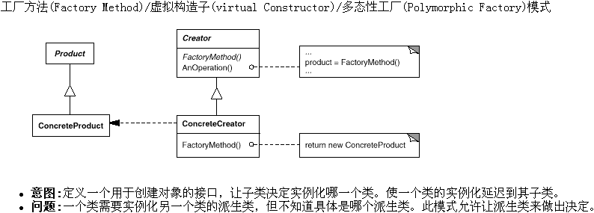
工厂方法

Slide 10
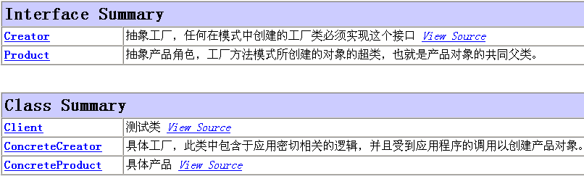
工厂方法

Slide 11
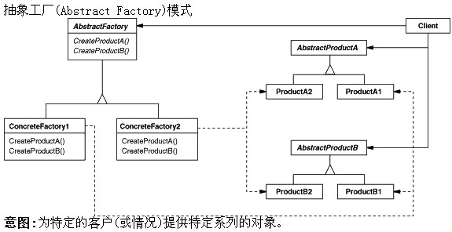
抽象工厂

Slide 12
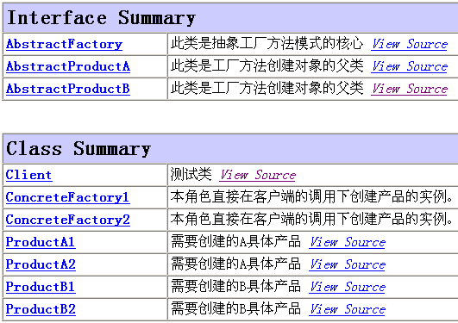
抽象工厂
意图:为特定的客户(或情况)提供特定系列的对象。提供一个创建一系列相关或相互依赖对象的接口，而无需指定它们具体的类。
问题:一系列相关的对象需要被实例化。

Slide 13
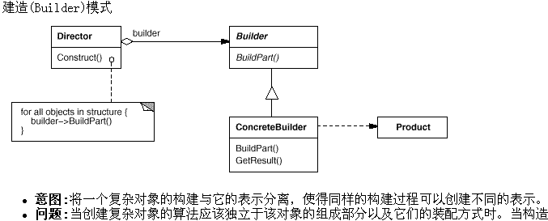
建造模式

Slide 14
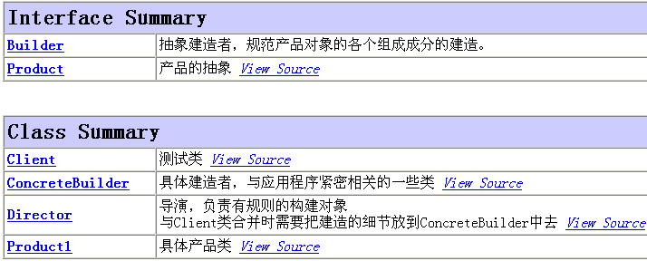
建造模式

Slide 15
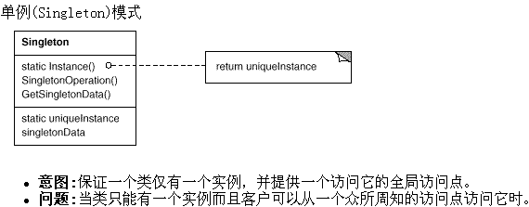
单例/单子模式

Slide 16
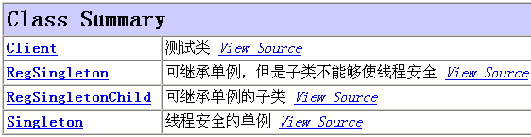
单例/单子模式

Slide 17
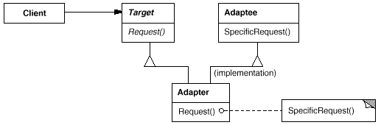
类的适配器(Adapter)模式
意图:将一个类的接口转换成客户希望的另外一个接口。此模式使得原本由于接口不兼容而不能一起工作的那些类可以一起工作。
问题:
你想使用一个已经存在的类，而它的接口不符合你的需求。
你想创建一个可以复用的类，该类可以与其他不相关的类或不可预见的类
（即那些接口可能不一定兼容的类）协同工作。

Slide 18
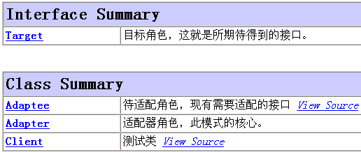
类的适配器(Adapter)模式

Slide 19
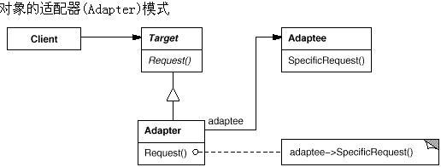
adapter.for Object
意图:将一个类的接口转换成客户希望的另外一个接口。此模式使得原本由于接口不兼容而不能一起工作的那些类可以一起工作。
问题:
你想使用一个已经存在的类，而它的接口不符合你的需求。
你想创建一个可以复用的类，该类可以与其他不相关的类或不可预见的类（即那些接口可能不一定兼容的类）协同工作。多个对象适配成为一个对象

Slide 20

adapter.for Object

Slide 21
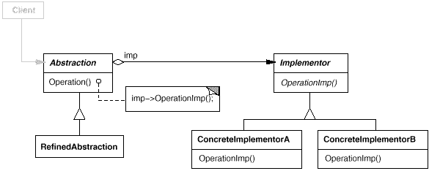
桥梁(Bridge)/柄体(Handle and Body)模式
意图:将抽象部分与它的实现部分分离，使它们都可以独立地变化。
问题:一个抽象类的派生类必须使用多种实现部分，但又不能引起类数量的爆炸。

Slide 22
桥梁(Bridge)/柄体(Handle and Body)模式
Bridge桥梁模式：将抽象化与实现化脱耦，使得二者可以独立的变化，也就是说将他们之间的强关联变成弱关联，从而使两者可以独立的变化。
Bridge模式可以将一个复杂的组件分成2个独立的但又相关的继承层次结构：功能性的抽象和内部实现。改变组件的这两个层次结构很简单，以至于它们可以相互独立地变化。

Slide 23
桥梁(Bridge)/柄体(Handle and Body)模式
当具有抽象的层次结构和相应的实现层次结构时，Bridge模式是非常有用的。除了可以将抽象和实现组合成许多不同的类，该模式还可以动态组合的独立类的形式实现这些抽象和实现。
优点：
(1)可以将接口与现实相分离
(2)提高了可扩展性
(3)对客户端隐藏了实现的细节

Slide 24
桥梁(Bridge)/柄体(Handle and Body)模式
何时使用：
(1)想避免在抽象及其实现之间存在永久的绑定。
(2)抽象及其实现可以使用子类进行扩展。
(3)抽象的实现被改动应该对客户端没有影响；也就是说，你不用重新编译代码。

Slide 25
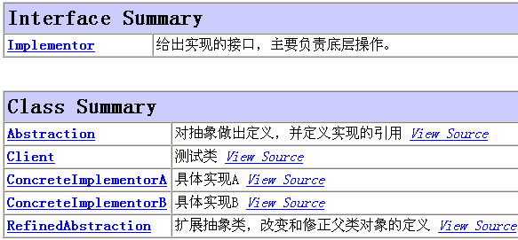
桥梁(Bridge)/柄体(Handle and Body)模式

Slide 26
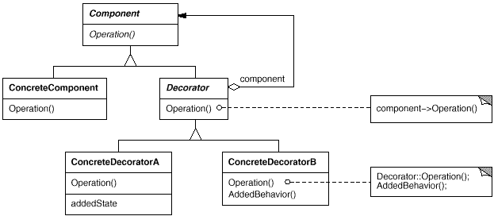
装饰器(Decorator)模式
意图:动态地给一个对象添加一些额外的职责。
问题:允许扩展一个对象的功能，而不必借助于继承。动态地给一个对象添加一些额外的职责。处理那些可以撤消的职责。
注意:对象链总是以ConcreteComponent对象结束

Slide 27
装饰器(Decorator)模式
装饰模式以对客户端透明的方式扩展对象的功能，是继承关系的一个替代方案，提供比继承更多的灵活性。动态给一个对象增加功能，这些功能可以再动态的撤消。增加由一些基本功能的排列组合而产生的非常大量的功能。
优点：
(1)比静态继承具有更大的灵活性。
(2)简化了编码，用户编写的每一个类都针对功能的一个特定部分，不用将所有的行为编码到对象中。

Slide 28
装饰器(Decorator)模式
何时使用：
(1)想要在单个对象中动态并且透明地添加责任，而这样并不会影响其他对象。
(2)想要在以后可能要修改的对象中添加责任。

Slide 29
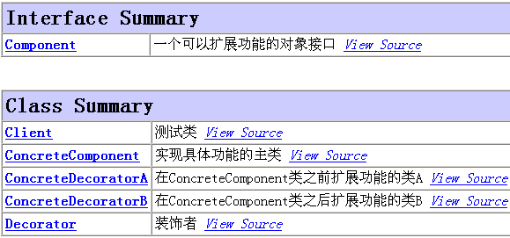
装饰器(Decorator)模式

Slide 30
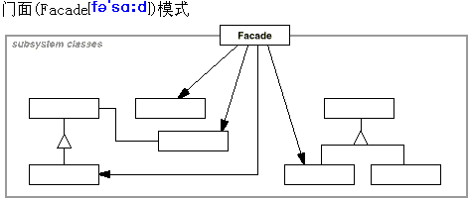
门面(Facade )模式
意图:为子系统中的一组接口提供一个一致的界面，此模式定义了一个高层接口，这个接口使得这一子系统更加容易使用。
问题:
当你要为一个复杂子系统提供一个简单接口时。
客户程序与抽象类的实现部分之间存在着很大的依赖性。
当你需要构建一个层次结构的子系统时，使用此模式定义子系统中每层的入口点。

Slide 31
门面(Facade )模式
Facade模式模式为子系统的一组接口提供了一个统一的接口。因为只有一个接口，该模式就定义了更容易使用子系统的高级接口。这个统一的接口允许对象使用该接口与子系统进行通信，从而实现对子系统的访问。
优点：
(1)在不减少系统所提供的选项的情况下为复杂系统提供了简单接口。
(2)对客户端屏蔽了子系统组件。
(3)提高了子系统与其客户端之间的弱耦合度。

Slide 32
门面(Facade )模式
何时使用：
(1)想要为复杂的子系统提供简单的接口。
(2)在客户端和抽象的实现类中存在许多依赖关系。

Slide 33
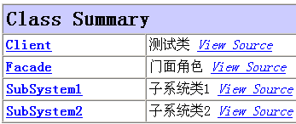
门面(Facade )模式

Slide 34
代理(Proxy)模式
意图:为其他对象提供一种代理以控制对这个对象的访问。
问题: 在需要用比较通用和复杂的对象指针代替简单的指针的时候，使用P r o x y 模式。下面是一 些可以使用P r o x y 模式常见情况：
1) 远程代理（Remote Proxy ）为一个对象在不同的地址空间提供局部代表。 NEXTSTEP使用N X P r o x y 类实现了这一目的。Coplien称这种代理为“大使” （A m b a s s a d o r ）。
2 )虚代理（Virtual Proxy ）根据需要创建开销很大的对象。在动机一节描述的I m a g e P r o x y 就是这样一种代理的例子。
3) 保护代理（Protection Proxy ）控制对原始对象的访问。保护代理用于对象应该有不同 的访问权限的时候。例如，在C h o i c e s 操作系统中K e m e l P r o x i e s 为操作系统对象提供 了访问保护。
4 )智能指引（Smart Reference ）取代了简单的指针，它在访问对象时执行一些附加操作。 它的典型用途包括：对指向实际对象的引用计数，这样当该对象没有引用时，可以自动释放它(也称为S m a r t P o i n t e r s)。当第一次引用一个持久对象时，将它装入内存。在访问一个实际对象前，检查是否已经锁定了它，以确保其他对象不能改变它。

Slide 35
代理(Proxy)模式
优点：
(1)远程代理可以隐藏对象位于不同的地质空间的事实。
(2)虚拟代理可以执行优化操作，例如根据需要创建一个对象。
何时使用：
需要比简单的指针更灵活，更全面的对象引用。

Slide 36
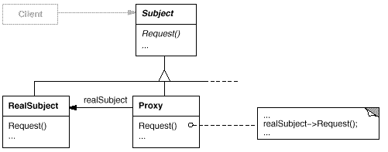
代理(Proxy)模式

Slide 37
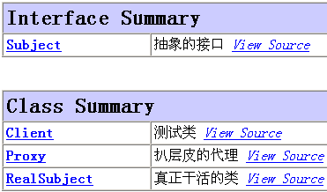
代理(Proxy)模式

Slide 38
责任链(Chain of Responsibility)模式
意图:使多个对象都有机会处理请求，从而避免请求的发送者和接收者之间的耦合关系。将这些对象连成一条链，并沿着这条链传递该请求，直到有一个对象处理它为止。
问题: 有多个的对象可以处理一个请求，哪个对象处理该请求运行时刻自动确定。
你想在不明确指定接收者的情况下，向多个对象中的一个提交一个请求。
可处理一个请求的对象集合应被动态指定。

Slide 39
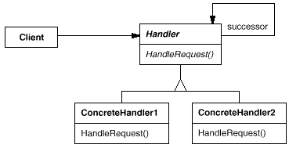
责任链(Chain of Responsibility)模式

Slide 40
责任链(Chain of Responsibility)模式
在责任链模式中，很多对象由每一个对象对其下家的引用而接起来形成一条链。请求在这个链上传递，直到链上的某一个对象决定处理此请求。客户并不知道链上的哪一个对象最终处理这个请求，系统可以在不影响客户端的情况下动态的重新组织链和分配责任。处理者有两个选择：承担责任或者把责任推给下家。一个请求可以最终不被任何接收端对象所接受。
Chain of Responsibility模式可以在系统中建立一个链，这样消息可以在首先接受到它的级别处被处理，或者可以定为到可以处理它的对象。

Slide 41
责任链(Chain of Responsibility)模式
优点：
(1)降低了耦合性。
(2)增加向对象指定责任的灵活性。
(3)由于在一个类中产生的事件可以被发送到组成中的其他类处理器上，类的集合可以作为一个整体。

Slide 42
责任链(Chain of Responsibility)模式
何时使用：
(1)多个对象可以处理一个请求，而其处理器却是未知的。
(2)想要在不指定确切的请求对象的情况下，向几个对象中的一个发送请求。
(3)可以动态地指定能够处理请求的对象集。

Slide 43
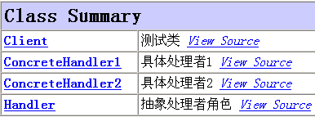
责任链(Chain of Responsibility)模式

Slide 44
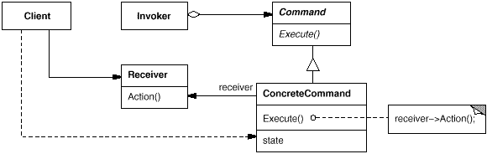
命令(Command)模式
意图:将一个请求封装为一个对象，从而使你可用不同的请求对客户进行参数化；对请求排队或记录请求日志，以及支持可撤消的操作。
问题:在不同的时刻指定、排列和执行请求。支持取消操作。支持修改日志，这样当系统崩溃时，这些修改可以被重做一遍。用构建在原语操作上的高层操作构造一个系统。

Slide 45
命令(Command)模式
命令模式把一个请求或者操作封装到一个对象中。命令模式把发出命令的责任和执行命令的责任分割开，委派给不同的对象。命令模式允许请求的一方和发送的一方独立开来，使得请求的一方不必知道接收请求的一方的接口，更不必知道请求是怎么被接收，以及操作是否执行，何时被执行以及是怎么被执行的。系统支持命令的撤消。

Slide 46
命令(Command)模式
Command模式在对象中封装了请求，这样就可以保存命令，将该命令传递给方法以及像任何其他对象一样返回该命令。
优点：
(1)将调用操作的对象与知道如何完成该操作的对象相分离。
(2)更容易添加新命令，因为不用修改已有类。

Slide 47
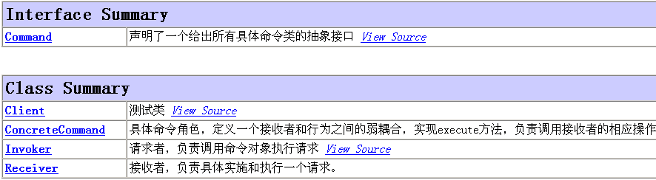
命令(Command)模式

Slide 48
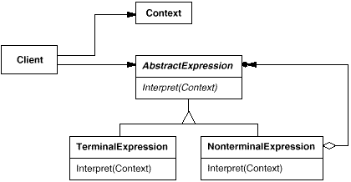
解释器(Interpreter)模式
意图:给定一个语言，定义它的文法的一种表示，并定义一个解释器，这个解释器使用该表示来解释语言中的句子。
问题: 当有一个语言需要解释执行, 并且你可将该语言中的句子表示为一个抽象语法树时，可使用解释器模式。对于复杂的文法, 文法的类层次变得庞大而无法管理。效率不是一个关键问题，最高效的解释器通常不是通过直接解释语法分析树实现的，而是首先将它们转换成另一种形式。

Slide 49
解释器(Interpreter)模式
给定一个语言后，解释器模式可以定义出其文法的一种表示，并同时提供一个解释器。客户端可以使用这个解释器来解释这个语言中的句子。解释器模式将描述怎样在有了一个简单的文法后，使用模式设计解释这些语句。在解释器模式里面提到的语言是指任何解释器对象能够解释的任何组合。在解释器模式中需要定义一个代表文法的命令类的等级结构，也就是一系列的组合规则。每一个命令对象都有一个解释方法，代表对命令对象的解释。命令对象的等级结构中的对象的任何排列组合都是一个语言。

Slide 50
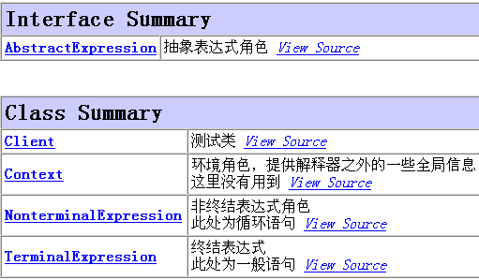
解释器(Interpreter)模式

Slide 51
迭代子(Iterator)/游标(Cursor)模式
意图:提供一种方法顺序访问一个聚合对象中各个元素，而又不需暴露该对象的内部表示。
问题: 访问一个聚合对象的内容而无需暴露它的内部表示。
支持对聚合对象的多种遍历。
为遍历不同的聚合结构提供一个统一的接口(即支持多态迭代)。

Slide 52
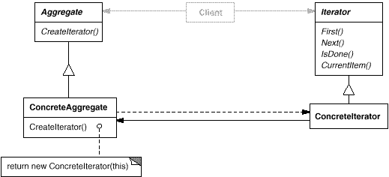
迭代子(Iterator)/游标(Cursor)模式

Slide 53
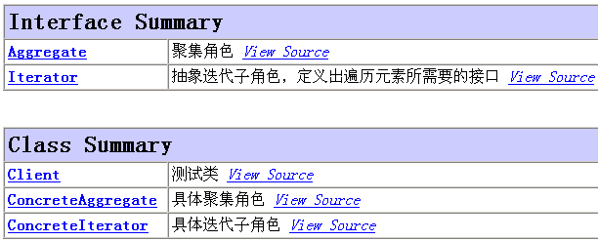
迭代子(Iterator)/游标(Cursor)模式

Slide 54
谢谢大家的合作

